Slide 1
احیا قلبی ریوی پایه
آپدیت 2025
واحد آموزش بیمارستان امام حسین (ع)

Slide 2
اهداف آموزشی
تسلط بر الگوریتم BLS بزرگسالان
اجرای صحیح ماساژ قلبی با کیفیت بالا
شناخت ریتمهای قابل شوک و غیرقابل شوک
اجرای کامل الگوریتمACLS
دوز و نحوه تجویز داروهای احیا
مدیریت راه هوایی
مراقبتهای پس ازROSC

Slide 3
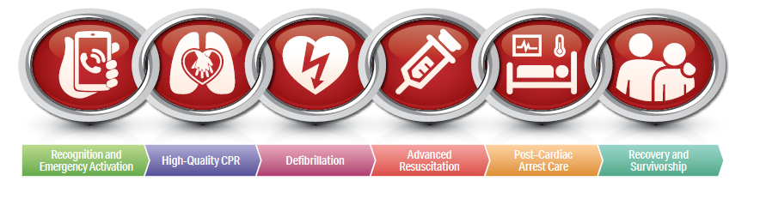
زنجیره بقا
تشخیص سریع و تماس با اورژانس: شناسایی فرد نیازمند کمک و فعالسازی سیستماورژانس.
CPRبا کیفیت بالا: شروع فوری ماساژ قلبی با استانداردهای تعریف شده. دفیبریلاسیون سریع: در صورت وجود ریتم قابل شوک، شوک الکتریکی در اسرع وقت.
استفاده از شوک
ACLS احیای پیشرفته( اقدامات دارویی، مدیریت راه هوایی).
Post-ROSC Care (مراقبت پس از احیا): حمایتهای لازم پس از بازگشت گردش خون خودبه خودی.
بازتوانی و بقا
2025: زنجیره بقا در احیا خارج بیمارستانی و داخل بیمارستانی در بزرگسالان یکی شده است.

Slide 4
مفهوم bls
اقداماتی که تا زمان رسیدن 115 بدون تجهزات خاصی برای نجات افراد استفاده می شود

Slide 5
ارزیابی ایمنی صحنه
ارزیابی هوشیاری
در خواست کمک از 115 و شخص دیگر / فراهم شدن AED و تجهیزات
ارزیابی نبض و تنفس
نبض –
تنفس -
نبض +
تنفس +
نبض +
تنفس -
پوزیشن ریکاوری
چک نبض هر 2 دقیقه
تحت نظر گرفتن تا رسیدن 115
شروع عملیات احیا طبق توالی CAB
با نسبت 30:2
به صورت 5 سیکل ( 2 دقیقه)
چک نبض هر 2 دقیقه
ادامه فرآیند CPR تا رسیدن 115
دادن تنفس هر 5-6 ثانیه
چک نبض هر 2 دقیقه
تزریق نالوکسان
تحت نظر گرفتن تا رسیدن 115

Slide 6
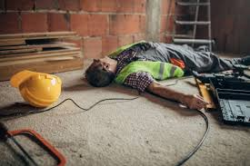
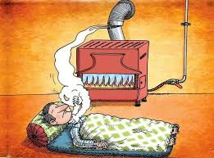
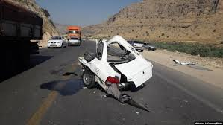
ارزیابی ایمنی صحنه / DANGER

Slide 7
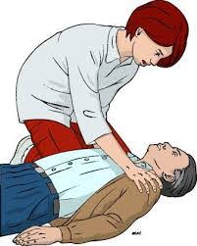
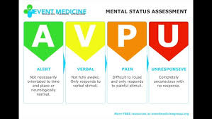
ارزیابی هوشیاری

Slide 8
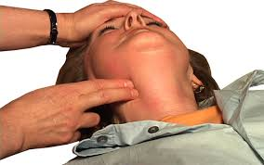
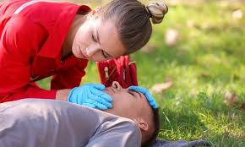
ارزیابی نبض و تنفس ( حداکثر طی 10 ثانیه )
نبض کاروتید : فرورفتگی عضلات گردن و حنجره در مجاورت برجستگی سیب آدم

Slide 9
در صورتی که شک داشتیم بیمار نبض و تنفس دارد یا ندارد بیمار را فاقد نبض و تنفس در نظر می گیریم

Slide 10
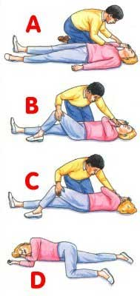
نبض + تنفس +
قرار دادن مصدوم در پوزیشن ریکاوری

Slide 11
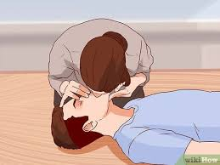
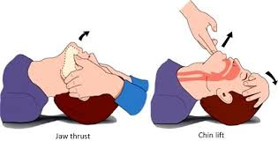
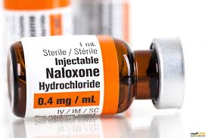
نبض + تنفس -

Slide 12
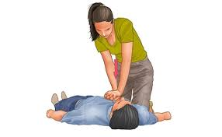
نبض - تنفس -
شروع عملیات احیا طبق توالی CAB
با نسبت 2:30 به صورت 5 سیکل ( 2 دقیقه )

Slide 13
ارزیابی اولیه درBLS
بررسی ایمنی صحنه: اطمینان از امنیت محیط برای خود، بیمار و اطرافیان.
بررسی پاسخدهی: تکان دادن شانه بیمار و پرسیدن "شما خوب هستید؟"
کمک بخواهید.
اورژانس را فعال کنید.
درصورت وجود AED فردی را جهت آوردن بفرستید.
بررسی تنفس و نبض کاروتید: همزمان، حداکثر تا 10 ثانیه.
شروع : CPR در صورت عدم پاسخ، عدم تنفس طبیعی یا تنفس ناکافی، و عدم وجودنبض.
زمان در احیا حیاتی است. در صورت شک احیا را شروع کنید.
در بزرگسالان نبض کاروتید برای ارزیابی نبض ترجیح داده میشود.

Slide 14
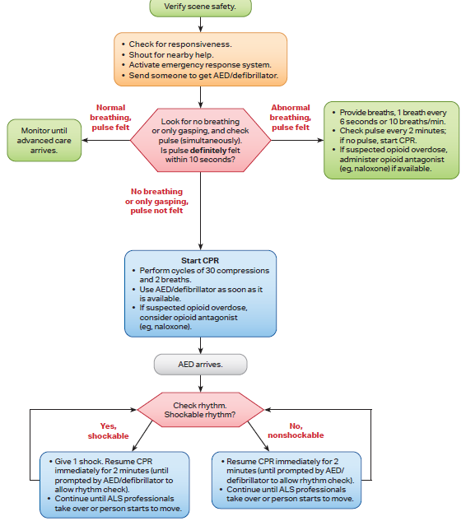
الگوریتم احیا پایه
آپدیت 2025
نقش نالوکسان پررنگ تر شده و دسترسی عمومی داده شود و در رابطه با قانون مسائل آن رفع گردد.
آموزش احیا پایه در بین مردم افزایش پیدا کند.

Slide 15
با کیفیت بالا CPR مشخصات
عمق ماساژ: 5 تا 6 سانتیمتر (2 تا 2.4 اینچ)
سرعت ماساژ: 100 تا 120 در دقیقه در صورت وجود راه هوایی پیشرفته
اجازه بازگشت کامل قفسه سینه ((recoil: پس از هر ماساژ، اجازه دهید قفسه سینه به حالت اولیه بازگردد.
حداقل وقفه: تلاش برای به حداقل رساندن وقفه ها در ماساژ.
نسبت ماساژ به تنفس: 30:2 برای بزرگسالان (در صورت عدم استفاده از راه هوایی پیشرفته).5 سیکل در 2 دقیقه
بازگشت گردش خون ( ROSC )

Slide 16

نکات مورد توجه در تنفس
به ازای هر 30 ماساژ2 تنفس دهید.
باید بالا آمدن قفسه سینه بیمار را مشاهده کنید.
پس از هر تنفس، اجازه بازدم کامل داده شود.
تنفسها به صورت مداوم و بدون وقفه در ماساژ قلبی انجام میشوند.
در صورت استفاده از آمبوبگ باید بالشتک پرباد باشد و کیسه رزرو اکسیژن داشته باشد و کاملا روی صورت سیل شود و به صورت C-E روی صورت نگه داشته شود.

Slide 17
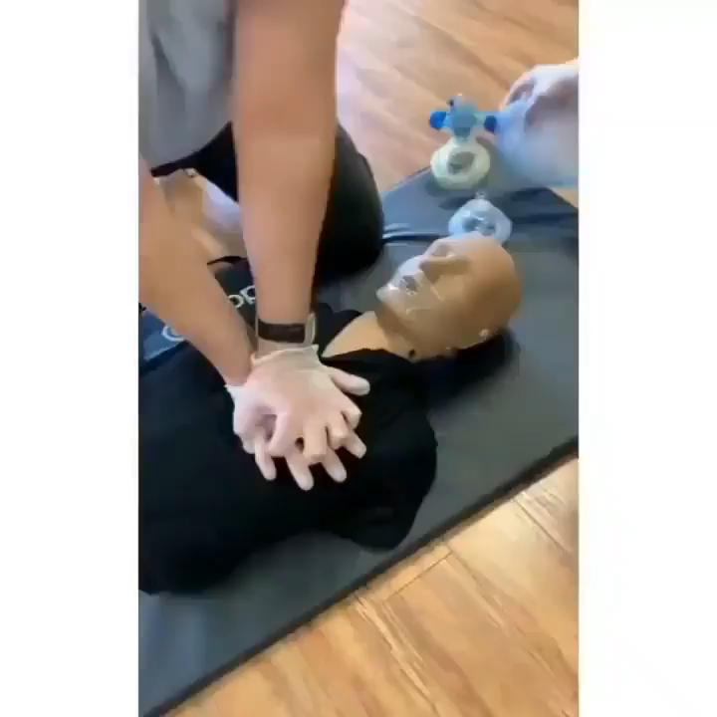
دستگاه دفیبریلاتور خارجی AED استفاده از
خودکار
روشن کردن دستگاه AED: بلافاصله پس از رسیدن به صحنه
چسباندن پدها: طبق الگوی روی پدها و بدنه دستگاه )معمولا یکی زیر ترقوه راست خط مید کلاویکل
دیگری در خط زیر بغل چپ(فضای بین دنده ای پنجم و ششم خط مابین آنتریور و مید آگزیلاری).
عدم تماس هنگام آنالیز: اطمینان از اینکه هیچکس با بیمار تماس ندارد.
شوک در صورت توصیه: پس از آنالیز ریتم، در صورت اعلام نیاز به شوک، دکمه شوک را فشار دهید.
بلافاصله پس از شوک CPR را مجددا شروع کنید.
AEDها برای استفاده توسط افراد غیرمتخصص نیز طراحی شدهاند. * صداها و پیامهای صوتی دستگاه را به دقت دنبال کنید

Slide 18
نقش نالوکسان در BLS
در صورتی که شک به اوردوز مواد اپیوئیدی وجود دارد:
CPRرا آغاز کنید.
تجویز نالوکسان: در صورت آموزش و دسترسی، نالوکسان را تجویز کنید.
یک اسپری در هر سوراخ بینی دوز داخل بینی 2 میلی گرم جهت پرسنل غیر بهداشتی درمانی
. داخل عضلانی: 0.4 تا 2 میلی گرم جهت پرسنل بهداشتی درمانی
تکرار: هر 2 تا 3 دقیقه در صورت عدم پاسخ.
حتی پس از تجویز CPR : نالوکسان یک آنتی دوت است و جایگزین CPR نیست جتی پس از تجویز آن CPRباید ادامه یابد.
بیمار پس از دریافت نالوکسان CPR ، نالوکسان، تا زمان رسیدن تیم پیشرفته ممکن است دچار علائم ترک شدید شود.

Slide 19
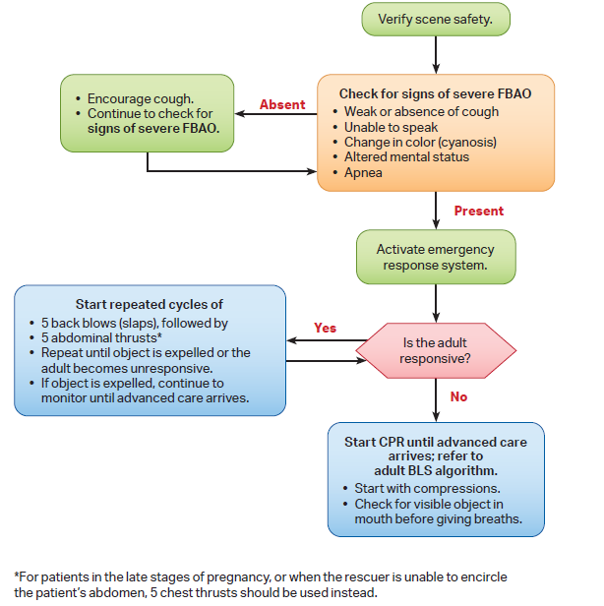
الگوریتم برخورد در خفگی بزرگسالان
آپدیت 2025: در بزرگسالان 5 ضربه به پشت به همراه 5 فشار شکمی توصیه شده است . در بارداران و افرادی که امکان فشار شکمی وجود ندارد فشار به قفسه سینه توصیه می شود

Slide 20
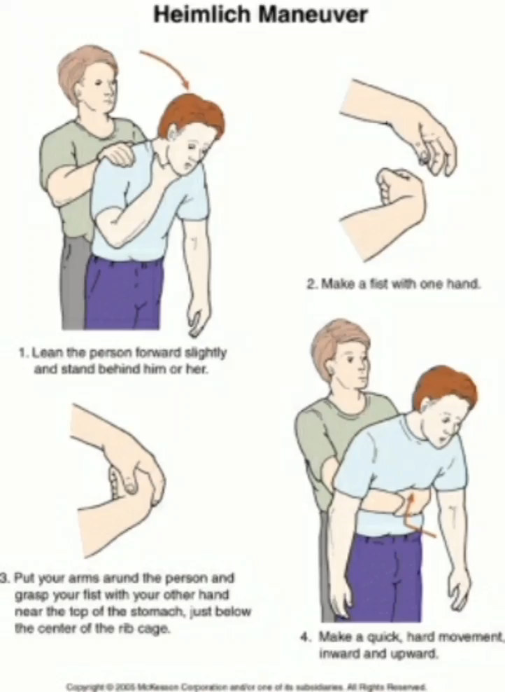
فيلم آموزشي مانور هليميخ (نحوه فشارشكمي)

